Slide 1
История создания Русской Матрешки
Подготовила Воспитатель
Юркова Анастасия Владимировна

Slide 2
Дуйте в дудки, бейте в ложки! В гости к нам пришли матрёшки. Матрёшки деревянные, Круглолицые, румяные. (В. Берестов)
Дорогой Друг!
Ты наверно уже играл с Матрешкой дома, или в детском саду?
Матрешка это русская раскладная кукла из дерева.
Внутри каждой матрешки находятся куколки меньшего размера.

Slide 3
А теперь, давай поиграем! Вставай на ноги и делай со мной!
Физкультминутка «Матрёшки»
Хлопают в ладошки Дружные матрешки.
(Хлопают в ладоши)
На ногах сапожки, Топают матрешки.
(Топают ногами)
Влево, вправо наклонись,
(Наклоны телом влево – вправо)
Всем знакомым поклонись.
(Наклоны головой влево-вправо)
Девчонки озорные, Матрешки расписные.
(Руки к плечам, повороты туловища направо – налево)
В сарафанах ваших пестрых
Вы похожи словно сестры.
Ладушки, ладушки, Веселые матрешки.
(Хлопают в ладоши)

Slide 4
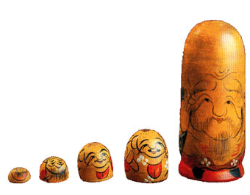
В нашу страну Матрешка пришла из Японии,
там эта игрушка была
лысым дедушкой,
очень мудрым и старым.

Slide 5
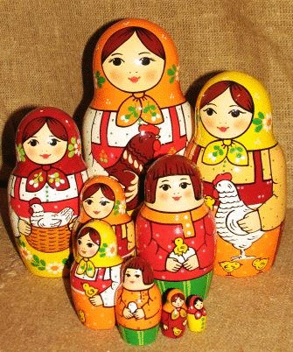
Русские мастера выточили Матрешку из дерева и расписали красками.
В первой Матрешке
было 9 кукол.
Найди их на картинке!
девочка в оранжевом платке с чёрным петухом,
девочка в желтом платке с курочкой и цыплятами,
девочка в красном платке с корзинкой и курочкой,
мальчик с цыпленком,
девочка в оранжевом платке,
девочка в желтом платке с цыпленком,
мальчик в оранжевой рубахе с яичком в руках,
маленькая девочка в красном сарафане с цыпленком,
самая маленькая девочка в желтой пеленке.
Получилось?

Slide 6
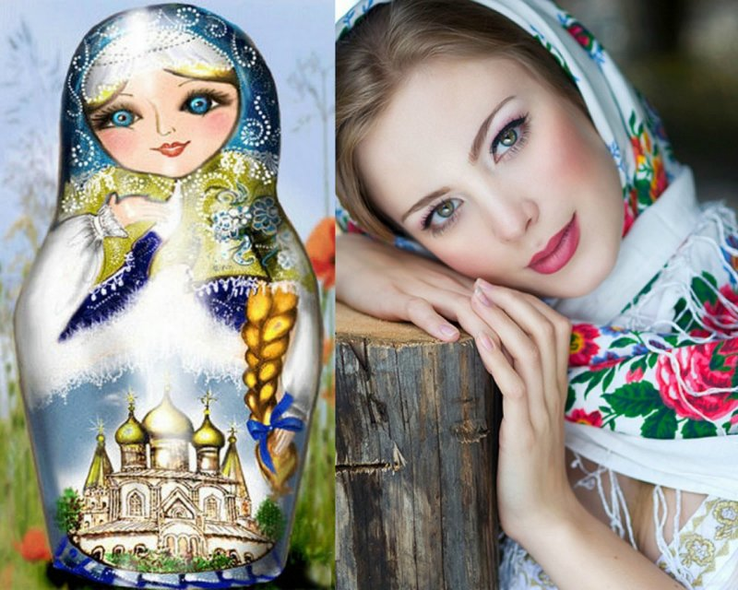
Хочешь увидеть как создают Матрешку?
Много лет прошло с тех пор..
Но Матрешка до сих пор любимая игрушка для многих детей.
Еще Матрешка является символом красоты нашей родины - России.

Slide 7
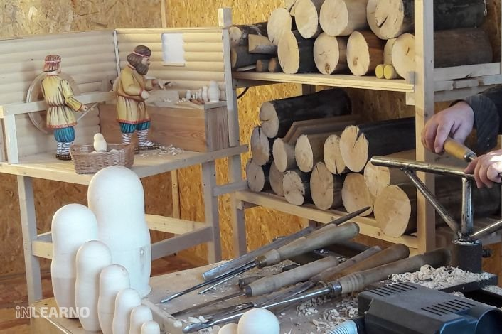
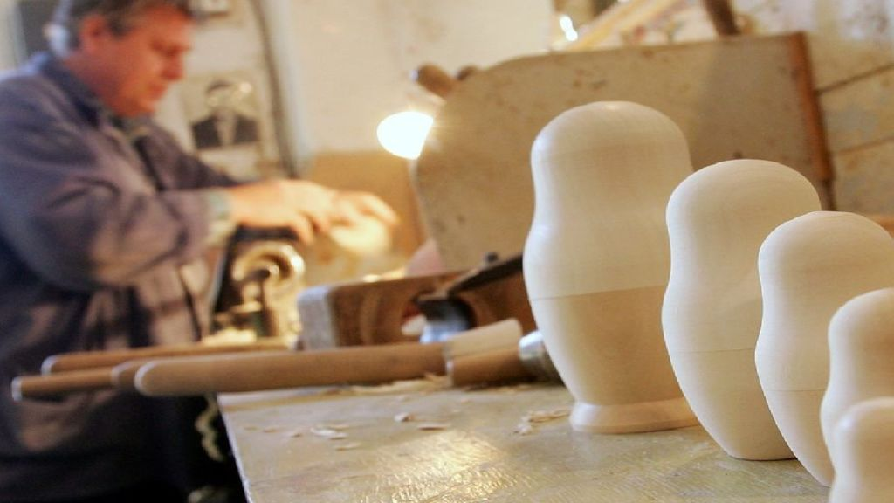
Сначала токарь в своей мастерской из дерева-липы вытачивает на своем станке заготовки для кукол. Вот они на картинке. Каждую заготовку нужно просушить и обработать специальным клеем.

Slide 8
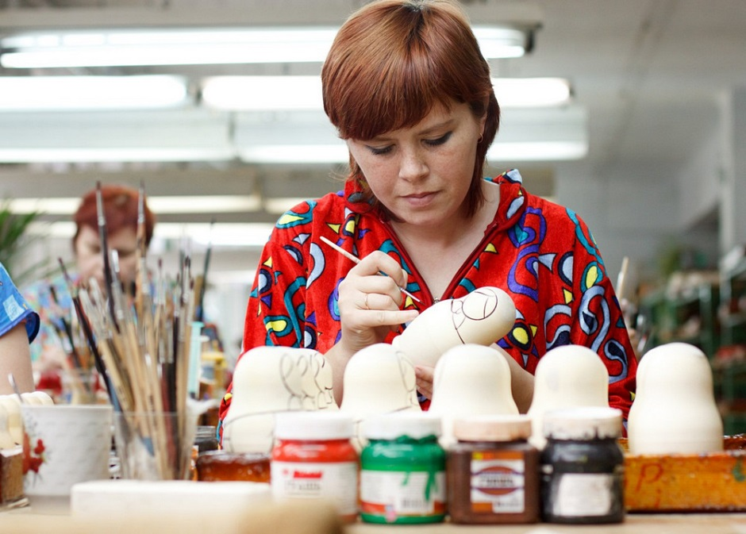
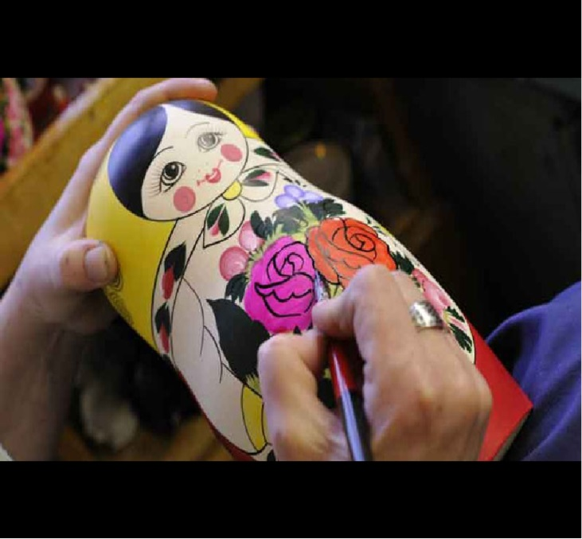
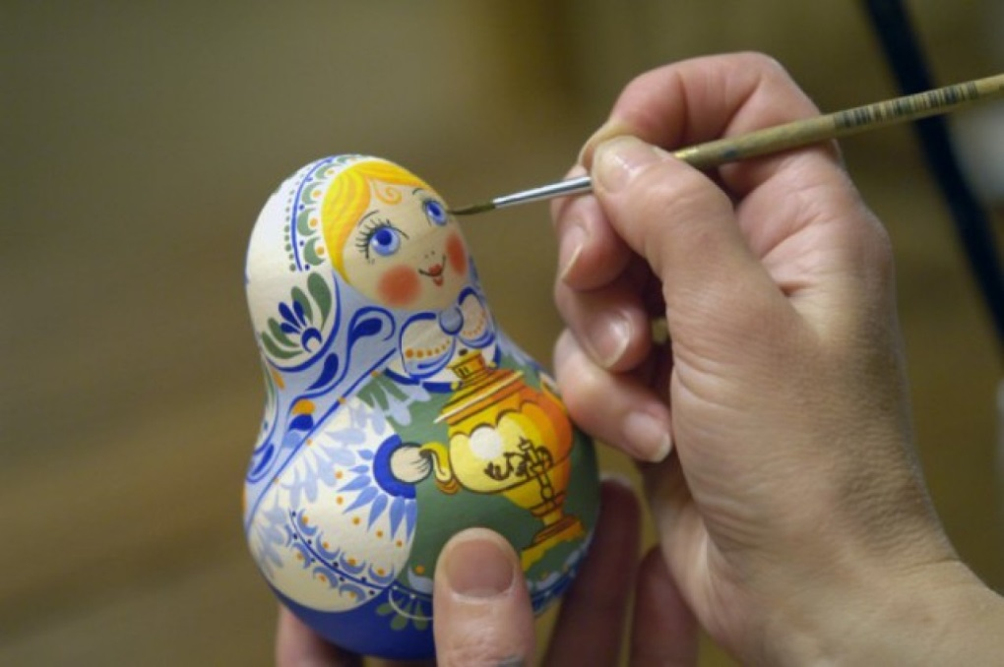
Теперь можно приступить к росписи Матрешки. Художник выбирает краски и узоры, которыми собирается украсить платье и платок куклы. Нужно продумать, какого цвета будут волосы и глаза куклы, что она будет держать в руках. Нужно быть очень талантливым художником, чтоб все получилось! В конце Матрешку покрывают лаком – чтоб блестела. Нарядная красавица у нас получится!

Slide 9
А теперь – задание на внимательность!
Найди сестричек – маленькую и большую!

Slide 10
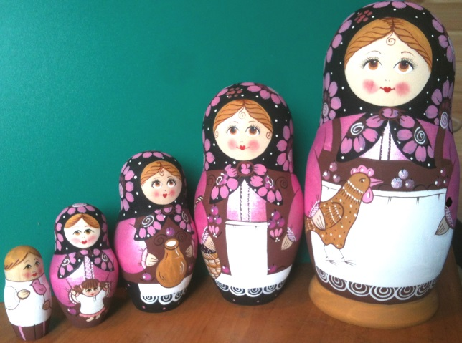
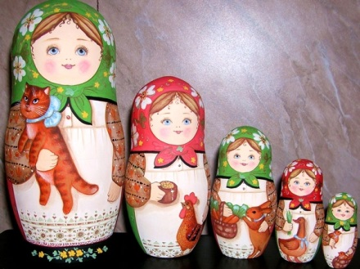
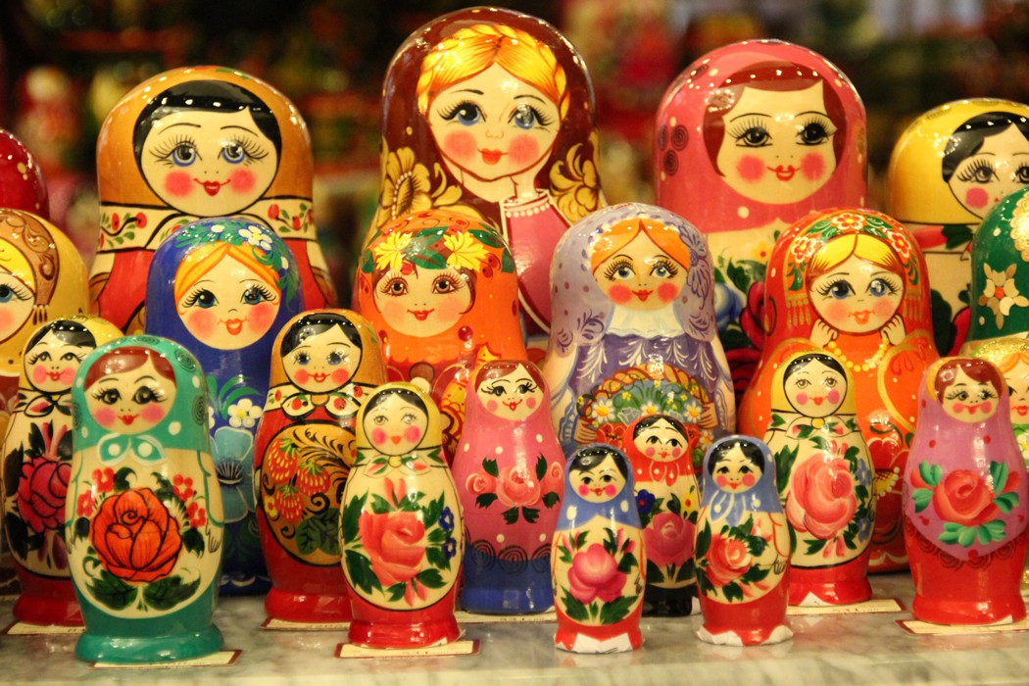
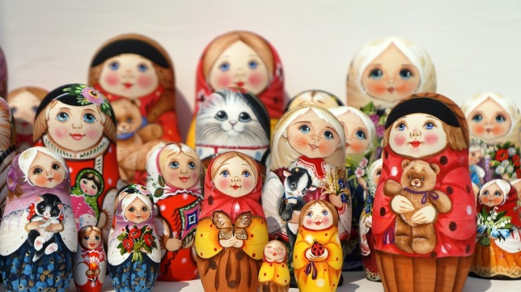
Родившись в городе Сергиев Посад, Матрешка начала путешествие по России. И в каждом городе мастера придумывали ей новый облик. Посмотри как много Матрешек есть в нашей стране!

Slide 11
Сегодня ты познакомился с историей создания Матрешки, узнал из чего она сделана, какие красивые бывают ее наряды. Запомни – играть с этой игрушкой надо очень бережно, потому что ее создали для тебя своими руками мастера и художники. Спасибо за внимание, дорогой друг!

